Slide 1

Introduction and Execution of Quantization based on PyTorch
$2^{nd}$ Paper Study | 2022.07.20 Wed.
홍 세 현 Hong Sehyun

Slide 2
Outline
Outline
Introduction
Dynamic Quantization
Static Quantization
Quantization Aware Training
Experiments
Reference and Q & A

Slide 3
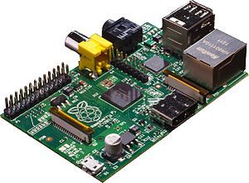
Outline
Introduction
Goal of Quantization
1. Reduce Model Size 2. Reduce Computation 3. Using Hardware more Efficiently and Economically (benefits for deployment)
Embedded Board Sample Image
Notes:
우선, Quantization이 왜 필요한지에 대해, Quantization이 개발된 배경에 대해 말씀드리겠습니다.
발달되고 있는 Deep Learning Model들을 Embedded Board나 Mobile 환경에서도 손쉽게 사용하고 싶은데,
이를 위해서는 임베디드 보드의 처리 속도 한계와 용량의 한계를 극복해야 했으며, 가능하다면 전력 소모량도 줄여야 했습니다.
즉, 기존의 성능은 최대한으로 유지한 채로 전력 사용량과 메모리 사용량은 줄이고, 처리 속도는 빠르게 할 수 있는 방안을 연구하기 시작하였는데,
그것이 바로 양자화입니다.
즉, 양자화는
1. 모델의 사이즈, 용량, 메모리 축소 2. 모델의 연산량 감소 (처리 속도 향상) 3. 효율적인 하드웨어 사용 (배포 중에 이점이 있음)
이라는 3가지 목표를 가지고 있습니다.

Slide 4
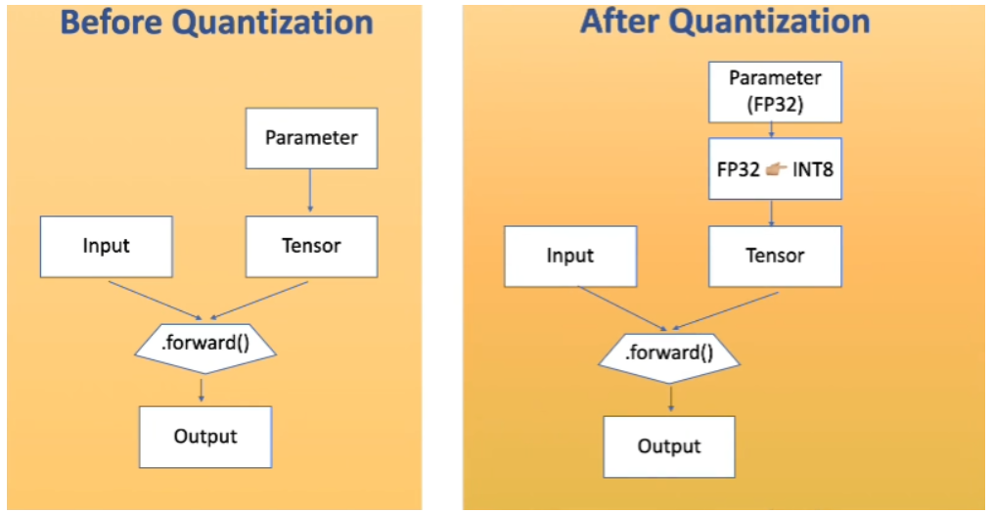
Outline
Introduction
Result of Quantization
● Model Size Drop : ¼
● Inference Speed Up : 2~4 Times
● Almost no Performance Drop
Notes:
이러한 양자화는 쉽게 생각하면, Quantization은 실수형 변수(floating-point type)를 정수형 변수(integer or fixed point)로 변환하는 과정이라고 이해하시면 되겠습니다.
즉,
32bit의 Float type을 8bit int type으로 줄이면서, 용량도 줄일 수 있고 계산 복잡도도 줄일 수 있다는 발상입니다.
이에 대한 결과부터 미리 말씀드리면, 8Bit int로 Quantization을 진행하면 통상
Model의 사이즈는 ¼ 이 되고,
Inference Speed가 2~4배는 빨라지며,
그럼에도 성능 자체의 Drop은 매우 작게 할 수 있습니다.

Slide 5
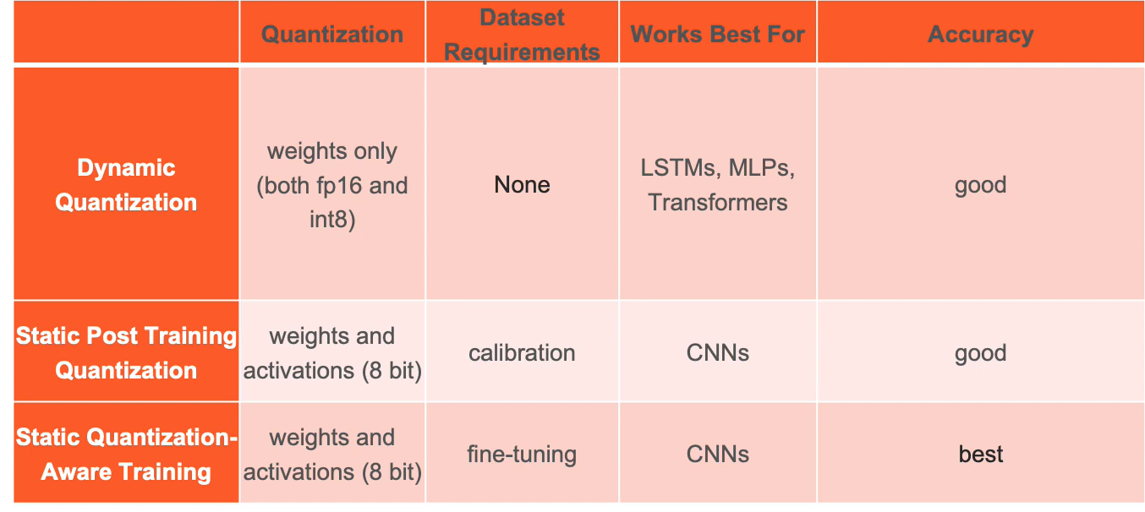
Outline
Introduction
Notes:
이러한 Quantization에는 크게는 2종류, 더 세분화하면 3종류가 있습니다.
크게는, Quantization Aware Training(QAT)과 Post Training Quantization(PTQ) 이렇게 2가지가 있으며,
세부적으로는 Post Training Quantization(PTQ)을 Static Quantization과 Dynamic Quantization으로 나누고 있어서 총 3가지의 Approach가 있다고 볼 수 있습니다.
이 중에서 Static Quantization과 Quantization Aware Training, 이 두 가지가 CNN에 적합하며,

Slide 6
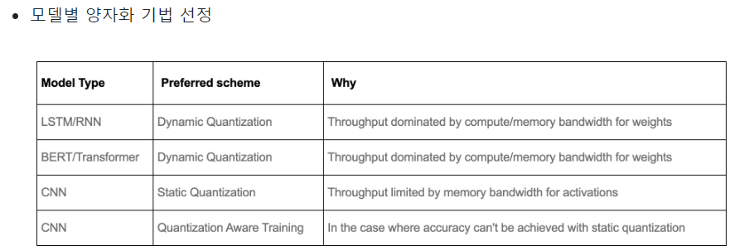
Outline
Introduction

Slide 7
Outline
Introduction

Slide 8
Outline
Introduction

Slide 9
Outline
Introduction

Slide 10
Outline
Introduction

Slide 11
Outline
Introduction

Slide 12
Outline
Introduction

Slide 13
Outline
Static Quantization

Slide 14
Outline
Dynamic Quantization

Slide 15
Outline
Quantization Aware Training

Slide 16
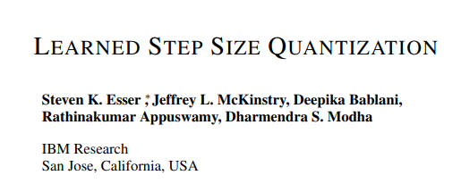
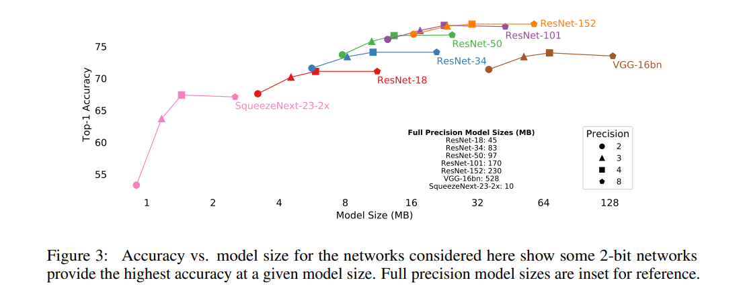
Outline
Experiments and Results
Notes:
Quantization에 대한 전반적인 개념은 이제 마쳤고, 그렇다면 Quantization이 실제로 Deep Learning에서 어떤 효과와 성능을 보였는지 간단히 사례를 기반으로 설명드리겠습니다.
이 그래프는 ‘Learned Step Size Quantization’에서 가져온 것인데,
여기서 Precision은 Quantization할 때 사용한 Bit의 수를 말합니다.
즉, 보통 8Bit의 Int로 Quantization을 진행한다 했는데, 여기서는 그 비트 마저도 쪼개면서 성능을 하나하나 비교해본 것인데,
가운데 빨간 부분을 잘 보면,
ResNet-34를 2 bit로 표현하였을 때의 Top-1 Accuracy가 ResNet-18을 4-bit로 표현하였을 때 보다 성능이 더 좋다는 것을 볼 수 있습니다.
이 때 모델 사이즈는 오히려 ResNet-34가 조금 더 가벼운 것도 확인가능한 것으로 보아,
이를 통해서, 양자화의 필요성과 연구 성과를 살펴볼 수 있습니다.

Slide 17
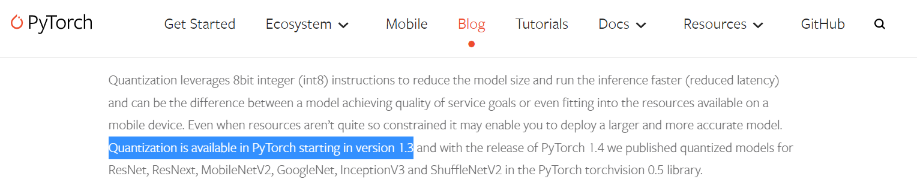
Outline
Experiments and Results
Notes:
마지막으로, 만약 Quantization을 추후에 진행할 생각이라면, 기억할 만한 사항으로,
PyTorch 1.3 부터만 해당 기능을 지원한다는 점까지 참고로 전달해드리며 이번 Study를 마무리 하도록 하겠습니다.

Slide 18
Outline
References
[Paper]
Wu, H., Judd, P., Zhang, X., Isaev, M., & Micikevicius, P. (2020). Integer quantization for deep learning inference: Principles and empirical evaluation. arXiv preprint arXiv:2004.09602.
Esser, S. K., McKinstry, J. L., Bablani, D., Appuswamy, R., & Modha, D. S. (2019). Learned step size quantization. arXiv preprint arXiv:1902.08153.
[Documentation]
Quantization Recipe — PyTorch Tutorials 1.12.0+cu102 documentation
Quantization — PyTorch 1.12 documentation
Introduction to Quantization on PyTorch | PyTorch
양자화 인식 훈련 | TensorFlow Model Optimization
양자화 인식 훈련 종합 가이드 | TensorFlow Model Optimization
Keras 예제의 양자화 인식 훈련 | TensorFlow Model Optimization
[Note & Memo]
Distiller 모델 압축 기법 (3) : Quantization 양자화 – dankernel : Deep Tech Blog (sciomagelab.com)
딥러닝 Quantization(양자화) 정리 (velog.io)
Quantization (velog.io)
Notes:
이 페이지는,
제가 이번에 Quantization을 공부하며 참고했던 사이트입니다.

Slide 19
Q & A

Slide 20
Thank you 🙂

